Slide 1


Árvore B
Davi Vieira Lourenço Correia
Wellington Cezário dos Santos
Iury Kauann David Nogueira
https://github.com/IuryyNogueira/Huffman_Projeto_

Slide 2


Slide 3
Motivação
Imagine, por exemplo, que você tenha um arquivo com 50 milhões de entidades (compras, ingressos, matrículas, ligações, etc.) e que você deseja encontrar uma entidade específica no meio desse conjunto. Se o seu sistema tiver que fazer um acesso específico na memória secundária para testar cada entidade nela armazenada, ele terá um desempenho muito baixo. Mesmo que usássemos uma árvore binária nessa busca, cada teste de um nó dessa árvore (contendo apenas uma chave) implicaria em um novo acesso à memória secundária.

Slide 4
Motivação
Quando estamos lidando com grandes conjuntos de dados que precisam ser armazenados em mídias de armazenamento em massa, como discos rígidos ou SSDS.
Cenários onde é necessário acessar grandes volumes de dados de forma eficiente. é fundamental minimizar o número de acessos a essas mídias, pois cada acesso pode ser relativamente lento em comparação com a memória principal (RAM).

Slide 5
Árvore B
O que é :
São árvores balanceadas, desenvolvidas para otimizar o acesso a armazenamento secundário e permitir pesquisas, acesso sequencial, inserções e remoções em tempo logarítmico.
As Árvores B são fundamentais em sistemas de armazenamento e bancos de dados, sendo usadas para indexação de dados, o que agiliza operações como busca, inserção e exclusão em bancos de dados, organização e recuperação de arquivos em sistemas de arquivos, gerenciamento de memória virtual e distribuição de dados em ambientes distribuídos.
Utilidade :

Slide 6
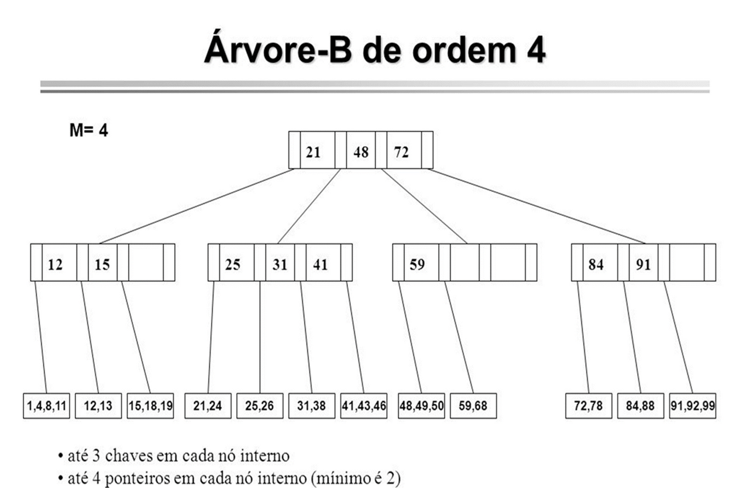

Slide 7
Definições
Ordem
Numero de filhos que cada página pode ter (Knuth, 1978)
Chaves/Ponteiros
Cada nó em uma árvore B contém um número variável de chaves, e um número correspondente de ponteiros para os filhos(ordem).
Página(Nó)
Conjunto de elementos(chaves) e ponteiros para os seus filhos;
Página raiz
É a página do topo da árvore
Página folha
Página que não possui filhos;

Slide 8
Definições
Regras :
Eficiência :
Cada página (exceto a raiz) deve ter pelo menos 50% de ocupação;
O número de filhos de cada página (exceto as folhas) deve ser igual ao seu número de chaves + 1;
Todas as folhas estão no mesmo nível (a árvore cresce para cima).
Balanceamento / Equilíbrio :

Slide 9
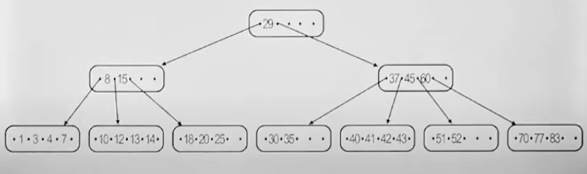
Código - TAD
Inserção :
Se o elemento couber na página, basta inclui-lo de forma ordenada
Ex : 24

Slide 10
Código - TAD
Inserção :
Se não couber, a página deve ser dividida em duas e o elemento do meio deve ser promovido
Ex : 11

Slide 11
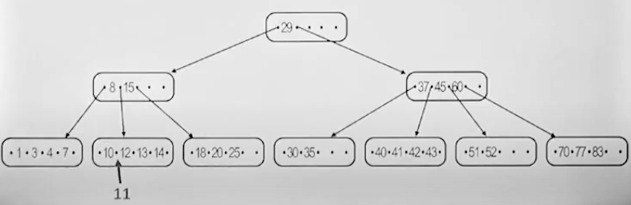
Inserção | 11
Uma das características mais diferentes da árvore B para as árvores n-árias tradicionais é que o seu crescimento é para cima. isso garante que a árvore B esteja sempre balanceada.

Slide 12
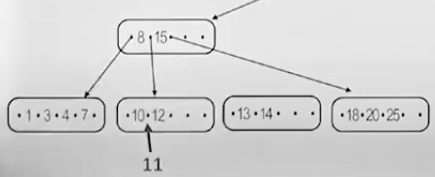
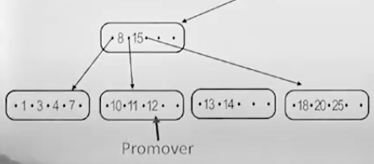

Inserção | 11

Slide 13
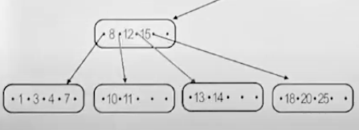
Inserção | 11

Slide 14
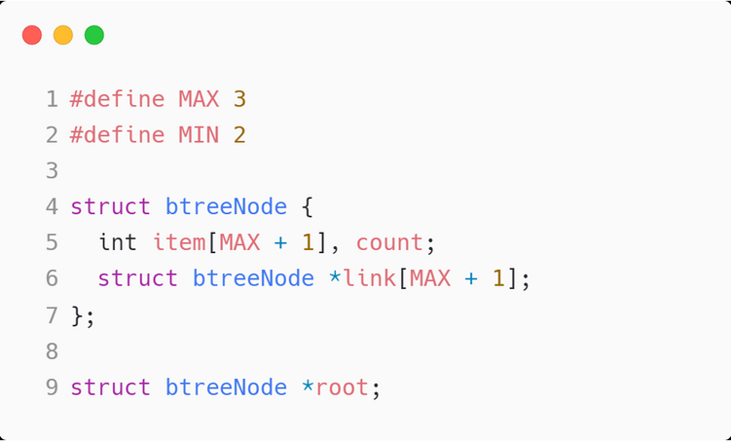
Código - TAD
Inserção :

Slide 15
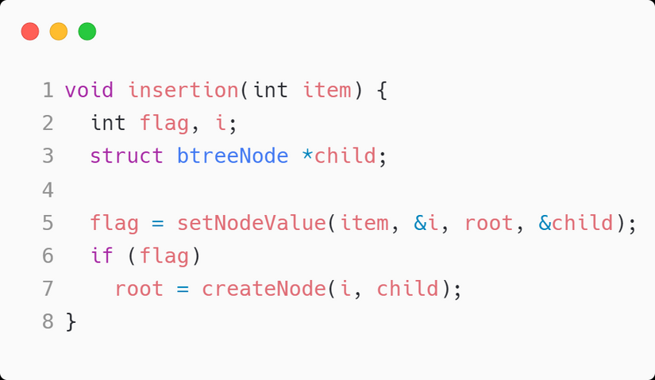
Código - TAD
Inserção :

Slide 16
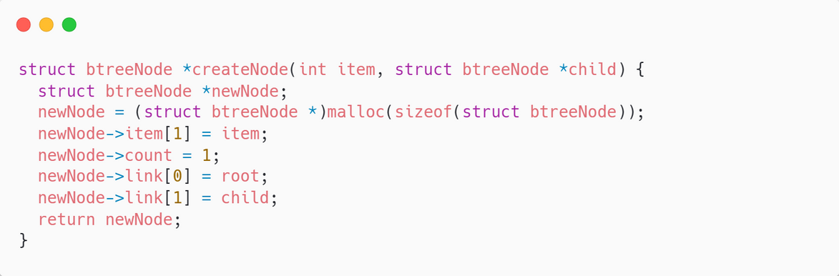
Código - TAD
Inserção :

Slide 17
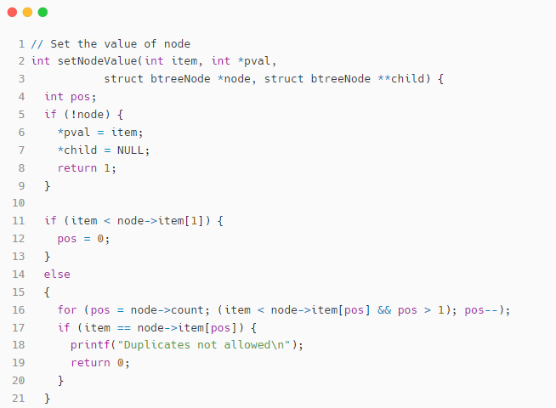
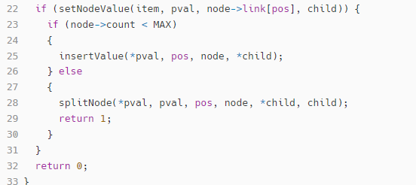
Código - TAD
Inserção :

Slide 18
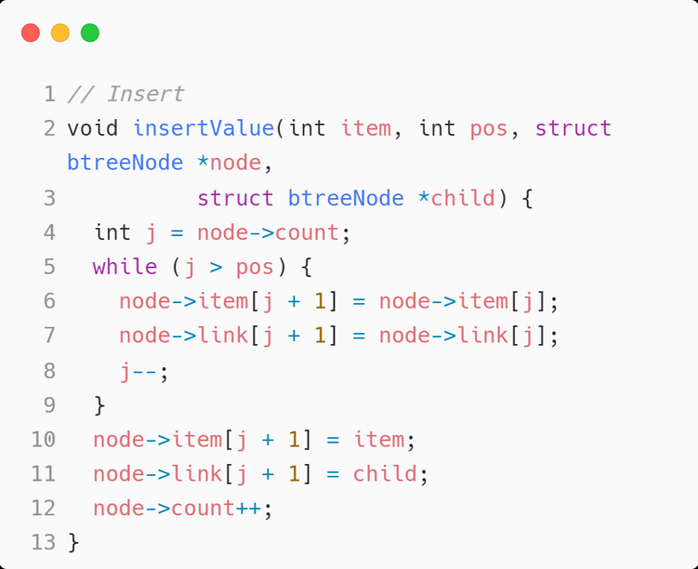
Código - TAD
Inserção :

Slide 19
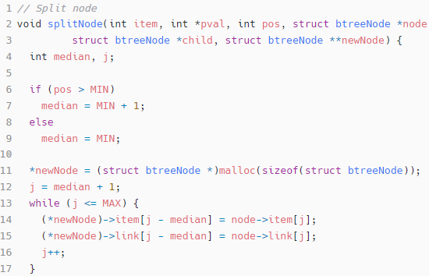
Código - TAD
Inserção :

Slide 20
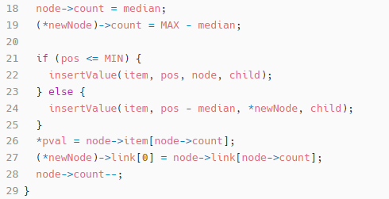
Código - TAD
Inserção :

Slide 21
Animação
https://www.cs.usfca.edu/~galles/visualization/BTree.html

Slide 22


De volta à motivação...
Imagine, por exemplo, que você tenha um arquivo com 50 milhões de entidades (compras, ingressos, matrículas, ligações, etc.) e que você deseja encontrar uma entidade específica no meio desse conjunto. Se o seu sistema tiver que fazer um acesso específico na memória secundária para testar cada entidade nela armazenada, ele terá um desempenho muito baixo. Mesmo que usássemos uma árvore binária nessa busca, cada teste de um nó dessa árvore (contendo apenas uma chave) implicaria em um novo acesso à memória secundária.
+
=
SUCESSO

